Slide 1
TRƯỜNG TIỂU HỌC ÁI MỘ A
Bài giảng điện tử Toán lớp 3
Tên bài: Luyện tập (tiết 2)

Slide 3
2
3
5
4
8 000
54 000
Quay/dừng

Slide 5
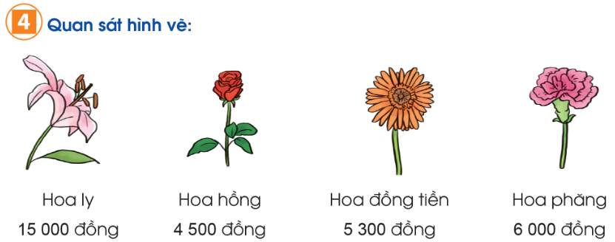
a) Trả lời các câu hỏi:
Mua 6 bông hoa hồng phải trả bao nhiêu tiền?
Mua 4 bông hoa ly và 5 bông hoa phăng phải trả bao nhiêu tiền?
4 500 x 6 = 27 000 đồng
(15 000 x 4)+(6 000 x 5) = 60 000 + 30 000 = 90 000 đồng
Notes:
Bầm vào các hình khi mũi tên chuyển sang ngón tay thì ấn để hiện tên đồ vật

Slide 6
b) Chọn số bông hoa em muốn rồi tính số tiền phải trả.
Notes:
Bầm vào các hình khi mũi tên chuyển sang ngón tay thì ấn để hiện tên đồ vật

Slide 7
Củng cố -
dặn dò

